Slide 1
Εκτιμητική ζώων Πρόσθιο τμήμα κορμού και πρόσθια άκρα
Εργαστήριο Γενικής και Ειδικής Ζωοτεχνίας
Γ.Π.Α.
Τμήμα: Επιστήμης Ζωικής Παραγωγής & Υδατοκαλλιεργειών
Διδάσκουσες: Κουτσούλη Παναγιώτα, Xαρισμιάδου Μαρία,
Αγιουτάντη Αννίτα

Slide 2
Αντικειμενικοί στόχοι του εργαστηρίου 6
Αντικείμενο του παρόντος εργαστηρίου είναι η περιγραφή των χωρών (περιοχών) που ανήκουν στο πρόσθιο τμήμα του σώματος όπως το ακρώμιο, η ράχη, το στήθος, οι πλευρές, το μεσόσκελο, η ζώνη και ο θώρακας, καθώς και των χωρών των πρόσθιων άκρων.

Slide 3
Επιδιωκόμενα μαθησιακά αποτελέσματα 6
Επιδιώκεται η εξοικείωση του φοιτητή με την αγελάδα ως ενιαίο οργανισμό και ιδιαιτέρως με τη διάπλαση της στο πρόσθιο τμήμα του κορμού και στα πρόσθια άκρα ώστε να είναι δυνατή η διάκριση των προτερημάτων και των μειονεκτημάτων του ζώου.

Slide 4
Μαθησιακοί στόχοι 6
Με το πέρας της μελέτης του εργαστηρίου ο φοιτητής θα είναι σε θέση να γνωρίζει ότι:
Oι χώρες στο πρόσθιο τμήμα του κορμού είναι: το ακρώμιο, η ράχη, το στήθος, οι πλευρές, το μεσόσκελο, η ζώνη και ο θώρακας.
Στα πρόσθια άκρα διακρίνονται οι χώρες: ωμοπλάτη, βραχίονας, αντιβράχιο, καρπός, μετακάρπιο, κυνήποδας, μεσοκύνιο, στεφάνη, χηλή.

Slide 5
O κορμός
Ο κορμός αποτελεί το μεγαλύτερο μέρος του σώματος του ζώου και έχει σχήμα κυλινδρικό.
Παρουσιάζει δύο άκρα, το πρόσθιο ή τραχηλικό, το οπίσθιο ή ουραίο και τέσσερις επιφάνειες, τη δεξιά, την αριστερή, την ανώτερη ή ραχιαία και την κατώτερη ή στερνοκοιλιακή.

Slide 6
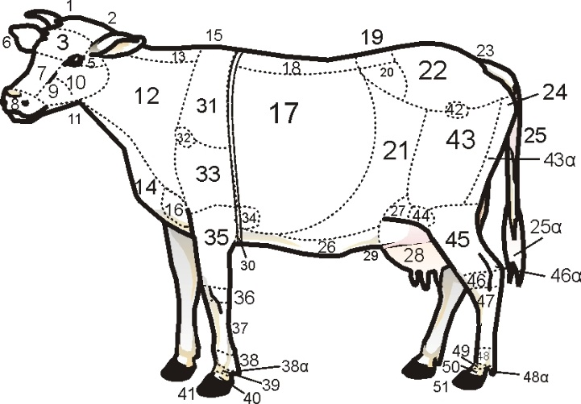
Χώρες πρόσθιου κορμού
Πρόσθιο τμήμα
Ακρώμιο (12)
Ράχη (18)
Στήθος (16)
Πλευρές (17)
Μεσόσκελο
Ζώνη (30)
Θώρακας
Πρόσθια άκρα
Ωμοπλάτη (31)
Βραχίονας (33)
Αντιβράχιο (35)
Καρπός (36)
Μετακάρπιο (37)
Κυνήποδας (38)
Μεσοκύνιο (39)
Στεφάνη (40)
Χηλή (41)
Χώρες πρόσθιου κορμού και πρόσθιων άκρων (πηγή: αρχείο Eργαστηρίου Γενικής & Ειδικής Ζωοτεχνίας).

Slide 7
Ακρώμιο και ωμοβραχιόνιος χώρα
1: αυχενικός σύνδεσμος, 2: ακρώμιο, 3: οστό ωμοπλάτης, 4: ωμοβραχιόνιος (κατ’ ώμον) διάρθρωση, 5: βραχιόνιο οστό, 6: κατ’ αγκώνα διάρθρωση (πηγή: αρχείο Eργαστηρίου Γενικής & Ειδικής Ζωοτεχνίας).

Slide 8
Ακρώμιο 1/2
Ακρώμιο, ωμοπλάτη, βραχίονας, αντιβράχιο, πρόσθιο άκρο στην αγελάδα. Μυώδες, εύσαρκο, ευρύ ακρώμιο, κανονικής γωνίας ωμοπλάτη, κανονική στάση πρόσθιων άκρων (πηγή: Καραντούνιας, 1963).

Slide 9
Ακρώμιο 2/2
Το ακρώμιο στα βοοειδή έχει οστεολογική βάση τις ακανθώδεις αποφύσεις των 3-5 πρώτων θωρακικών σπονδύλων.
Το ακρώμιο επιζητείται σε όλα τα ζώα μακρύ, κανονικό και με καλά αναπτυγμένες τις μυικές μάζες.
Επειδή στο ζωντανό ζώο δεν μπορούμε να διακρίνουμε τους σπονδύλους και επειδή οι ωμοπλάτες αποτελούν το όριο του ακρωμίου στα πλάγια, για τον ακριβή προσδιορισμό της χώρας, βρίσκουμε το οστό της ωμοπλάτης και ακολουθούμε με τα δύο μας χέρια την περιφέρειά του από κάτω προς τα επάνω. Το τμήμα που προσδιορίζουν τα άκρα της ωμοπλάτης επί της ραχιαίας γραμμής, αποτελεί τη χώρα του ακρωμίου.

Slide 10
Ράχη
Η ράχη στα βοοειδή έχει ως οστεολογική βάση τους υπόλοιπους ραχιαίους σπονδύλους με τις ακανθώδεις και τις εγκάρσιες αποφύσεις τους.
Η ράχη επιζητείται σε όλα τα ζώα ευθεία, ευρεία και μακρά.
Για να προσδιορίσουμε τη χώρα της ράχης, βρίσκουμε πρώτα τη χώρα του ακρωμίου. Αμέσως μετά το ακρώμιο είναι η αρχή της ράχης. Το τέλος της ράχης ορίζεται από την τελευταία ψευδοπλευρά.

Slide 11
Στήθος και μεσόσκελο
Το στήθος έχει ως οστεολογική βάση τη τραχηλική λαβή του στέρνου.
Το στήθος επιζητείται σε όλα τα ζώα ευρύ και αρκετά μυώδες.
Για να προσδιορίσουμε τη χώρα του στήθους: από πάνω ορίζεται από το κάτω χείλος του τραχήλου, προς τα κάτω από τη χώρα του μεσοσκέλου και στα πλάγια από τους ώμους.
Το μεσόσκελο έχει ως οστεολογική βάση το μέσο τμήμα του στέρνου.
Το μεσόσκελο ορίζεται εμπρός από το στήθος, πίσω από τη χώρα της ζώνης και πλάγια από τα πρόσθια άκρα.

Slide 12
Πλευρές
Οι πλευρές συνιστούν μια διπλή χώρα, αριστερά και δεξιά του κορμού.
Η χώρα των πλευρών ορίζεται από πάνω από τις χώρες του ακρωμίου και της ράχης, από κάτω από τη χώρα της ζώνης, εμπρός από τα πρόσθια άκρα και προς τα πίσω από τις χώρες των κενεώνων και της κοιλίας.
Οι πλευρές εξετάζονται ως προς το μήκος, την κυρτότητα, την κλίση και τη μεταξύ τους απόσταση.
Στα γαλακτοπαραγωγά ζώα επιζητούνται πλευρές μακριές με μικρή κυρτότητα, με μεγάλη κλίση και μεγάλη απόσταση μεταξύ τους.
Στα κρεοπαραγωγά ζώα επιζητούνται πλευρές μακριές με μεγάλη κυρτότητα, κατακόρυφες και με μικρή απόσταση μεταξύ τους.
Από τις πλευρές εξαρτάται η κατασκευή του θώρακα του ζώου.

Slide 13
Θώρακας 1/2
Ο θώρακας συγκροτείται από το ακρώμιο, τη ράχη, τις πλευρές, το στήθος, το μεσόσκελο και τη ζώνη.
Ο θώρακας εξετάζεται ως προς το βάθος, το εύρος, το μήκος και τη διατομή του.
Ως βάθος θώρακα ορίζεται η απόσταση μεταξύ ακρωμίου και ζώνης. Κανονικό βάθος είναι όταν η κατώτερη επιφάνεια του θώρακα βρίσκεται μεταξύ αγκώνα και καρπού. Μεγάλο βάθος όταν η κατώτερη επιφάνεια πλησιάζει τον καρπό. Μικρό βάθος όταν η κατώτερη επιφάνεια είναι πάνω από τον αγκώνα.
Το εύρος του θώρακα καθορίζεται από την κυρτότητα των πλευρών. Τοξοειδείς πλευρές αντιστοιχούν σε θώρακα μεγάλου εύρους. Πλευρές με μικρή κυρτότητα σε θώρακα μικρού εύρους και ευθείες σε στενό θώρακα.

Slide 14
Θώρακας 2/2
Το μήκος του θώρακα εξαρτάται από την κλίση των πλευρών και την μεταξύ τους απόσταση. Πλευρές με μεγάλη κλίση και μεγάλη απόσταση ορίζουν έναν μακρύ θώρακα.
Η διατομή του θώρακα ορίζεται με βάση το βάθος και το εύρος του θώρακα.
Η διατομή είναι κανονική όταν το βάθος έχει μεγαλύτερη διάσταση από το εύρος.
Η διατομή είναι ελλειψοειδής όταν το βάθος είναι πολύ μεγαλύτερο του εύρους.
Η διατομή είναι κυκλική όταν το βάθος είναι ίσο με το εύρος.
Στα γαλακτοπαραγωγά ο θώρακας επιζητείται κανονικής διατομής και στα κρεοπαραγωγά κυκλικής διατομής.

Slide 15
Διαπλάσεις σώματος
Διαπλάσεις σώματος στα γαλακτοπαραγωγά (Α) και κρεοπαραγωγά (Β) ζώα (πηγή: αρχείο Εργαστηρίου Γενικής & Ειδικής Ζωοτεχνίας).

Slide 16
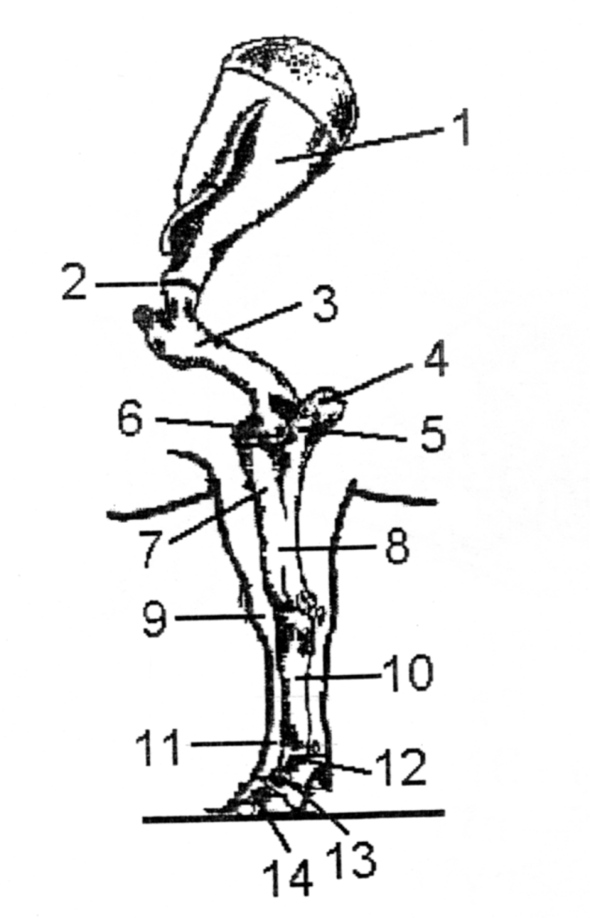
Σκελετός προσθίων άκρων
Σκελετός προσθίων άκρων (1: ωμοπλάτη, 2: κατ’ ΄μον άρθρωση, 3: βραχιόνιο οστό, 4: ωλέκρανο, 5: ωλένη, 6: κατ’ αγκώνα άρθρωση, 7: κερκίδα, 8: κερκίδα και ωλένη, 9: οστά καρπού, 10: μετακάρπια οστά, 12: πρώτη φάλαγγα δακτύλων, 13: δεύτερη φάλαγγα δακτύλων, 14: τρίτη φάλαγγα δακτύλων) (πηγή: αρχείο Εργαστηρίου Γενικής & Ειδικής Ζωοτεχνίας).

Slide 17
Ανατομία άκρου ποδός
τένοντες καμπτήρων φαλάγγων,
μετακάρπιο,
διάρθρωση κυνήποδα (σησαμοειδή),
α’ φάλαγγα,
β’ φάλαγγα,
έλασσον σησαμοειδές οστό,
γ’ φάλαγγα,
τοίχωμα χηλής,
ποδοφυλλώδης ιστός
(πηγή: αρχείο Εργαστηρίου Γενικής & Ειδικής Ζωοτεχνίας).

Slide 18
Λέξεις- έννοιες κλειδιά 6
ακρώμιο, ράχη, στήθος, πλευρές, μεσόσκελο, ζώνη, θώρακας, βραχίονας, αντιβράχιο, καρπός
withers, back, chest, sides, mesoskelo, belt, thorax, arm, forearm, wrist

Slide 19
Bιβλιογραφία 6
Καραντούνιας Αν. (1963): Εκτιμητική Βοός, Ανωτάτη Γεωπονική Σχολή, Εργαστήριον Ζωοτεχνίας, Αθήναι.
Παπαδημητρίου Τρ., Ελ. Πανοπούλου, Αντ. Κομινάκης (1998): Εξωτερικό των Ζώων, Εργαστήριο Γενικής & Ειδικής Ζωοτεχνίας, Τμήμα ΕΖΠ&Υ, Γεωπονικό Πανεπιστήμιο Αθηνών.

